Slide 1


Banco de dados
Aula 1

Slide 2


Quem sou eu?
Engenheiro Eletricista
Mestre em computação na área de inteligência artificial
Desenvolvedor Web
Cientista de dados
Professor
Victor Fernandes

Slide 3

Sobre o curso
Modelagem de dados
Linguagem SQL
PostgreSQL
Banco de dados em nuvem

Slide 4
Banco de dados
Aula 1

Slide 5

Tópicos
1.
Introdução a banco de dados
2.
Banco de dados PostgreSQL
3.
Tipos de dados no PostgreSQL

Slide 6
Introdução a banco de dados
Vamos imaginar uma compra na internet, você:
Navega entre produtos
Adiciona produtos ao carrinho
Verifica o valor do frete
Clica no botão “comprar”
Preenche dados pessoais
Informa cartão de crédito

Slide 7
Introdução a banco de dados
Vamos imaginar uma compra na internet, você:
Navega entre produtos
Adiciona produtos ao carrinho
Verifica o valor do frete
Clica no botão “comprar”
Preenche dados pessoais
Informa cartão de crédito
Após essas etapas, o site apresenta uma mensagem semelhante à:
"Estamos validando o seu pagamento junto ao banco emissor do cartão."

Slide 8
Introdução a banco de dados
Vamos imaginar uma compra na internet, você:
Navega entre produtos
Adiciona produtos ao carrinho
Verifica o valor do frete
Clica no botão “comprar”
Preenche dados pessoais
Informa cartão de crédito
Após essas etapas, o site apresenta uma mensagem semelhante à:
"Estamos validando o seu pagamento junto ao banco emissor do cartão."
Em questões de segundos essa mensagem é substituída pela confirmação de compra e você já recebe um e-mail com o número do pedido.

Slide 9
Introdução a banco de dados
Vamos imaginar uma compra na internet, você:
Navega entre produtos
Adiciona produtos ao carrinho
Verifica o valor do frete
Clica no botão “comprar”
Preenche dados pessoais
Informa cartão de crédito
Após essas etapas, o site apresenta uma mensagem semelhante à:
"Estamos validando o seu pagamento junto ao banco emissor do cartão."
Em questões de segundos essa mensagem é substituída pela confirmação de compra e você já recebe um e-mail com o número do pedido.
Todas essas informações estão armazenadas em um Banco de Dados.

Slide 10
Introdução a banco de dados
O princípio básico de um Banco de Dados é armazenar informações de um sistema.
Podemos simplificar um sistema em 3 camadas:

Slide 11
Introdução a banco de dados
O princípio básico de um Banco de Dados é armazenar informações de um sistema.
Podemos simplificar um sistema em 3 camadas:
Front-end
É a parte que o cliente visualiza de um site, suas cores, animações, disposições de texto, imagem e campos.

Slide 12
Introdução a banco de dados
O princípio básico de um Banco de Dados é armazenar informações de um sistema.
Podemos simplificar um sistema em 3 camadas:
Front-end
É a parte que o cliente visualiza de um site, suas cores, animações, disposições de texto, imagem e campos.
Back-end
É tudo que ocorre nos bastidores de um site, é toda a lógica de instruções e comandos que faz com que o site faça o que queremos.

Slide 13
Introdução a banco de dados
O princípio básico de um Banco de Dados é armazenar informações de um sistema.
Podemos simplificar um sistema em 3 camadas:
Front-end
É a parte que o cliente visualiza de um site, suas cores, animações, disposições de texto, imagem e campos.
Back-end
É tudo que ocorre nos bastidores de um site, é toda a lógica de instruções e comandos que faz com que o site faça o que queremos.
Banco de Dados
É onde todos os dados informados no site são gravados.

Slide 14
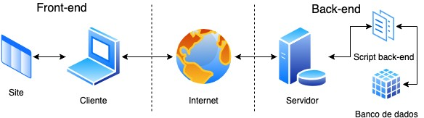
Introdução a banco de dados

Slide 15
Introdução a banco de dados
Tipos de banco de dados
Relacional
Não relacional

Slide 16
Introdução a banco de dados
Banco de dados Relacional
Estruturados em tabelas
Utiliza-se linguagem SQL para manipulação dos dados
Exemplos de Sistemas de Gerenciamento de Banco de Dados Relacionais Open Source (Grátis)
MySQL
PostgreSQL
Exemplos de Sistemas de Gerenciamento de Banco de Dados Relacionais Open Source (Pagos)
SQL Server
Oracle
SELECT * FROM usuarios WHERE estado = "Rio de Janeiro"

Slide 17
Introdução a banco de dados
Banco de dados Não Relacional
Dados não estruturados
Conceito de Chave e valor
Utiliza-se sintaxe de linguagem JSON para manipulação dos dados
Exemplos de Sistemas de Gerenciamento de Banco de Dados Não Relacionais
Cassandra
MongoDB
AWS DynamoDB
AWS DocumentDB
Cassandra e MongoDB tem versões gratuitas
Os bancos de dados na AWS são pagos sob demanda
db.usuarios.find(
{ estado: { $eq: "Rio de Janeiro" } }
)

Slide 18
Banco de dados PostgreSQL
O banco de dados relacional de código aberto mais avançado do mundo.
Mais de 600 desenvolvedores.
Totalmente gratuito.
Muito usado por várias empresas no mundo inteiro.
Documentação oficial: https://www.postgresql.org/docs/

Slide 19
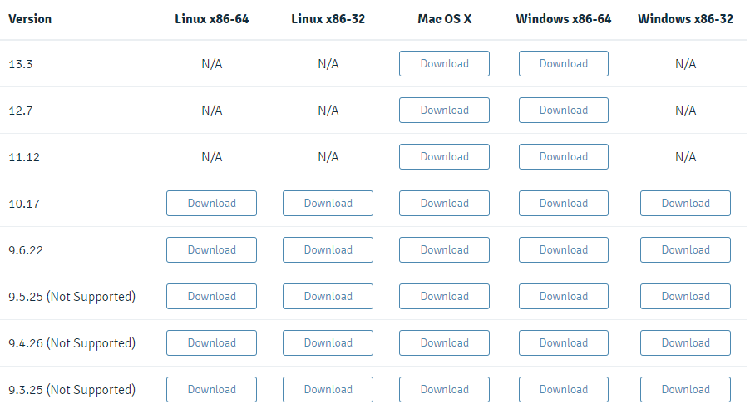
Banco de dados PostgreSQL
Download
https://www.enterprisedb.com/downloads/postgres-postgresql-downloads

Slide 20
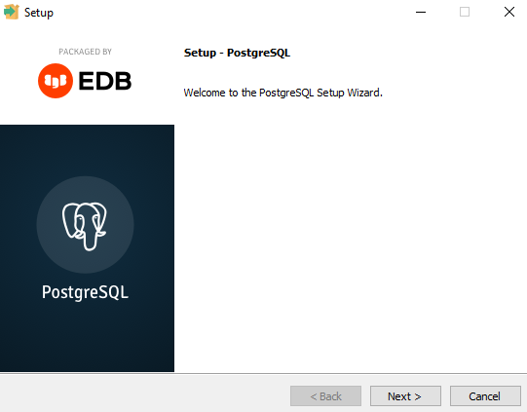
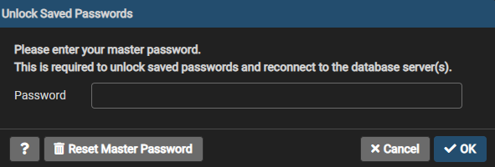
Banco de dados PostgreSQL
Instalação

Slide 21
Tipos de dados - PostgreSQL
A primeira coisa que devemos ter conhecimento ao criar uma tabela são os tipos dos dados
Os tipos são como as informações daquela coluna serão armazenadas.
Cada tipo é armazenado de forma diferente na memória e podem ser aplicadas operações distintas, apesar de algumas operações servirem para vários tipos diferentes.

Slide 22
Tipos de dados - PostgreSQL
Numéricos
Inteiros (são divididos de acordo com seu tamanho)
smallint (2 bytes, -32.768 até +32.767)
integer (4 bytes, -2.147.483.648 até +2.147.483.647)
bigint (8 bytes, -9.223.372.036.854.775.808 até 9.223.372.036.854.775.807)
Decimais (são divididos de acordo com sua precisão)
real (4 bytes, até 6 casas decimais)
double precision (8 bytes, até 15 casas decimais)
numeric (você define o tamanho e precisão)
Textuais
character(n) ou char(n) (tamanho fixo de caracteres)
character varying(n) ou varchar(n) (tamanho variável de caracteres)
text (sem limite de tamanho)

Slide 23
Tipos de dados - PostgreSQL
Data
date (4 bytes e precisão máxima de 1 dia)
time (8 a 12 bytes com precisão máxima de 1 microssegundo)
timestamp (8 bytes com precisão de 1 microssegundo, mas não permite operações com as datas)
Lógicos
boolean (1 byte)
Pode assumir valores ‘TRUE’ ou ‘FALSE’ assim como 1 ou 0
Enumerados
ENUM são tipos personalizados, que podem ser comparados com dicionários ordenado, nele passamos alguns valores em ordem, a cada um é atribuído um valor segundo ordem.
Por exemplo podemos criar um ENUM para criar um tipo que salva valores do clima, sendo (ensolarado, nublado, chuvoso), com isto teremos o ensolarado com um valor 0, o nublado como 1, e o chuvoso com 2.
Assim podemos comparar se uma clima é maior que o outro, ou ordenar uma tabela por clima.

Slide 24
Tipos de dados - PostgreSQL
Outros tipos
Geográfico
Monetário
Endereço de rede
Bit String
Text Search
XML
JSON
Arrays
Composite Range

